Slide 1
Linux 应用基础教程 — 基于CentOS 7
主讲人： 梁如军
2015-05-05

Slide 2
课程目标
掌握Linux的安装（CentOS 7）
熟悉Linux系统的运行环境
掌握Linux中Shell和常用命令的使用
掌握Linux系统管理的相关内容
掌握Linux的相关安全配置
掌握Linux环境下常用服务的配置及应用

Slide 3
教学内容
Part I － 基础篇
1 Linux简介与安装
2 Linux操作基础
Part II － 系统与安全篇
3 多用户多任务管理
4 本地存储管理
5 网络配置与包管理
6 服务管理与基础服务
7 系统日常维护
8 服务器安全基础
9 防火墙
10 Shell脚本编程
Part III － 服务篇
11 DHCP服务和DNS服务
12 FTP服务和NFS服务
13 Samba服务
14 Apache基础
15 Apache进阶
16 Email服务

Slide 4
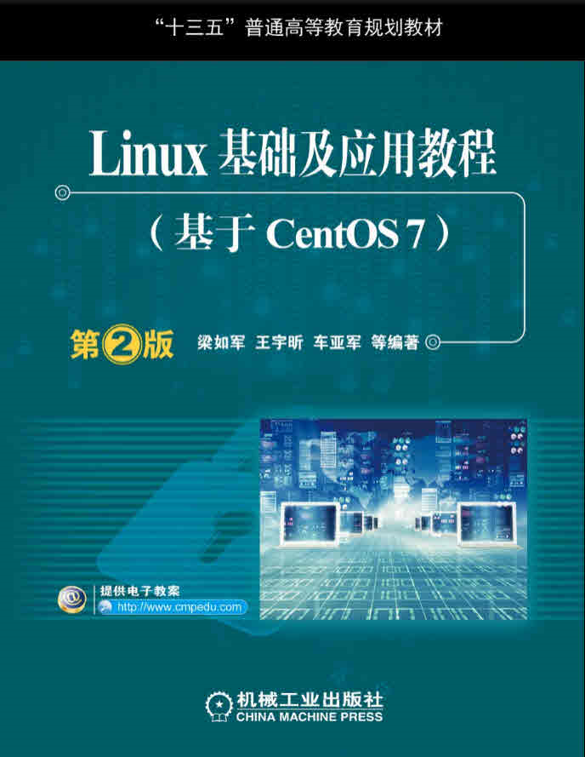

教材
《 Linux基础及应用教程》
升级到CentOS 7

Slide 5
配套教学幻灯片
为了便于学员自学，本套PPT制作的比较详细。
与教材配套的教学幻灯片基于 Creative Commons License（BY-NC-SA）发布。
若您对本套幻灯片进行了修改，或对书中提及的“进一步学习”的内容制作了新的幻灯片，希望您也发给我（linuxbooks@126.com）一份。
您的修改建议或制作成果提交给我之后，我会尽快在机械工业出版社教材网上更新本书的幻灯片。

Slide 6
参考书
《Linux应用基础教程——Red Hat Enterprise Linux/CentOS 5》梁如军，机械工业出版社
《CentOS 5 系统管理》 梁如军 电子工业出版社
《Red Hat Linux 用户基础》 红帽软件(北京)有限公司 电子工业出版社
《Red Hat Enterprise Linux 系统管理》 红帽软件(北京)有限公司 电子工业出版社
《鸟哥的Linux私房菜-基础学习篇》(第3版) 鸟哥等 人民邮电出版社
《Red Hat Enterprise Linux 5系统管理宝典》陈永昇 电子工业出版社
《Red Hat Linux 9 应用基础教程》 梁如军主编，机械工业出版社
《Red Hat Linux 9 网络服务》梁如军 丛日权编著，机械工业出版社
《Red Hat Linux 9 系统管理》金洁珩 王娟编著，机械工业出版社
梁如军（linuxbooks@126.com）
Creative Commons License（BY-NC-SA）

Slide 7


推荐阅读1
《Linux系统管理技术手册》（第2版）
张辉等译 人民邮电出版社
梁如军（linuxbooks@126.com）
Creative Commons License（BY-NC-SA）

Slide 8


推荐阅读2
《系统管理与网络管理技术实践》(第2版)
谢军英等译 人民邮电出版社
梁如军（linuxbooks@126.com）
Creative Commons License（BY-NC-SA）

Slide 9
课程说明
本课程以Linux最广泛应用的服务器为目标，并配以相关的Linux基础知识和运维知识
本课程未涉及如下内容
图形界面的配置和操作
软RAID管理
SELinux
KVM/XEN
Docker
请备考RHCE的学生补修上述内容

Slide 10
本课程的后继课程
计算机网络专业或计算机应用专业
《脚本语言与系统管理》
《目录服务及其应用》
《开源虚拟化技术》
《大中型网络应用与部署》等
计算机软件专业或计算机应用专业
《脚本语言编程》
《基于MVC框架的Web应用开发》
《嵌入式Linux编程》等
梁如军（linuxbooks@126.com）
Creative Commons License（BY-NC-SA）

Slide 11
相关网络资源
中文站点
http://os.51cto.com/linux/
http://linux.chinaitlab.com/
http://www.linuxeden.com/
http://www.linuxidc.com/
http://www.linuxsir.org/
http://www.linuxdiyf.com/
http:// www.opsers.org/
西文站点
http://www.cyberciti.biz/
http://www.thegeekstuff.com/

Slide 12
相关网络资源 ——RPM包搜索与更新源
RPM包搜索
http://rpmfind.net/
YUM更新源
epel：http://fedoraproject.org/wiki/EPEL
rpmforge：http://rpmforge.net/
remi：http://rpms.famillecollet.com/
rpmfusion：http://rpmfusion.org/
atrpms：http://atrpms.net/
梁如军（linuxbooks@126.com）
Creative Commons License（BY-NC-SA）

Slide 13
其他相关网络资源
Linux发行版本比较
http://www.distrowatch.com/
Linux搜索引擎
http://www.google.com/linux
Linux在线命令手册
http://man.cx
Marc Links and Tips
http://www.mzlinux.org/node/2
Quick Reference Card
http://www.digilife.be/quickreferences/quickrefs.htm
梁如军（linuxbooks@126.com）
Creative Commons License（BY-NC-SA）

Slide 14
Windows下的开源软件
Chocolatey
Package Manager for Windows
like: yum / apt / brew
https://chocolatey.org
PortableApps for Windows
http://portableapps.com
OpenDisc & OpenEducationDisc
http://www.theopendisc.com/
Microsoft's open source project hosting web site
http://www.codeplex.com/

Slide 15
课堂要求
请将手机关闭或置于震动状态
严禁在教学和工作区内吸烟

